Slide 1
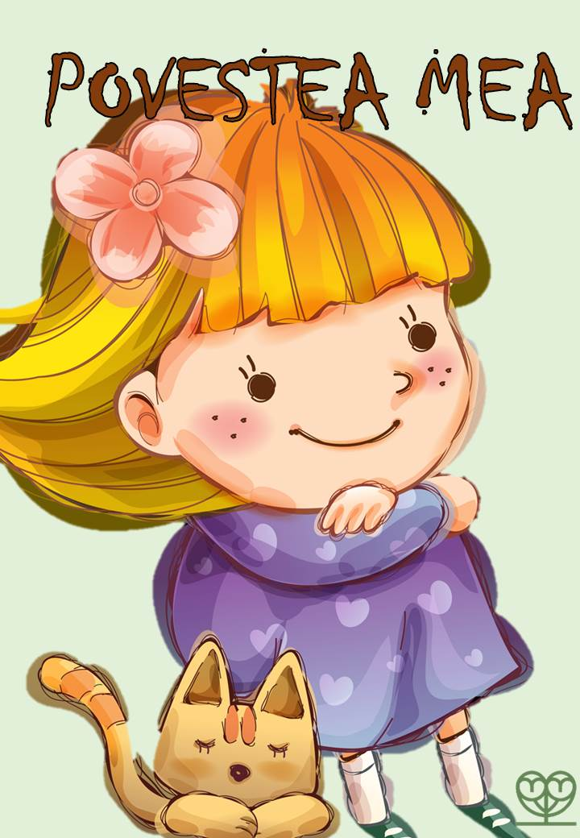

Slide 2
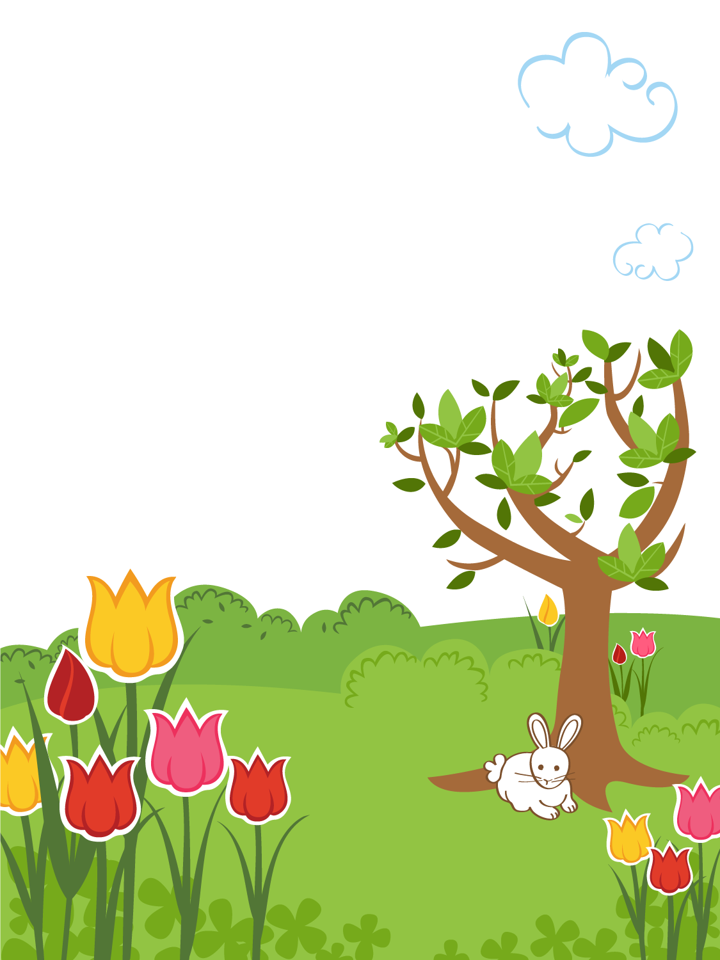
A fost odată ca niciodată, un iepuraș pe nume Andrieş. Iepurașul avea doar 2 ani. Blana blondă a iepurașului semăna cu soarele de pe cer.

Slide 3
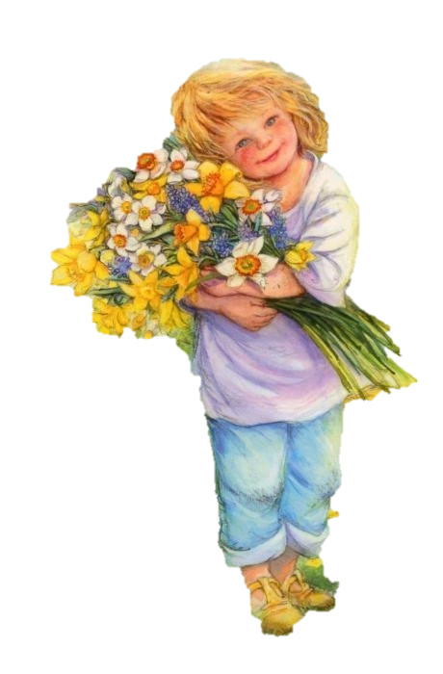
Și a întîlnit într-o zi iepurașul cu ochi verzi o fată frumoasă, cu flori în mînă.

Slide 4

Au cutreierat ei 3 zile și 3 nopți Tărîmurile Verzi, ca să aleagă cele mai frumoase flori și să asculte cele mai duioase cîntări ale vrăbiuților și pițigoilor.

Slide 5

Au cules romanițe, ghiocei, păpădii și violete și maci. Iepurașul a decis să prindă și un fluturaș, dar nu i-a reușit.
Fluturii pot să zboare repede, și să se ascundă bine. Fluturii se așează pe flori, le miros și le ajută să crească. Fluturii sunt ajutorul Mamei-Natura.

Slide 6
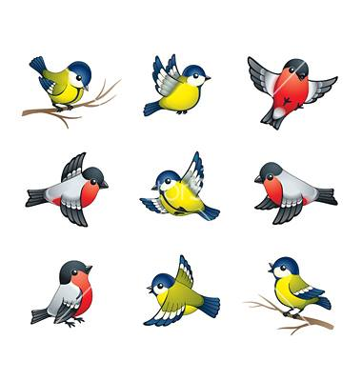

În drum, iepuraşul Andrieş și fetița au întîlnit două păsărele.

Slide 7
Păsărelele i-au îndrumat spre Tărîmul Florilor Fermecate.

Slide 8


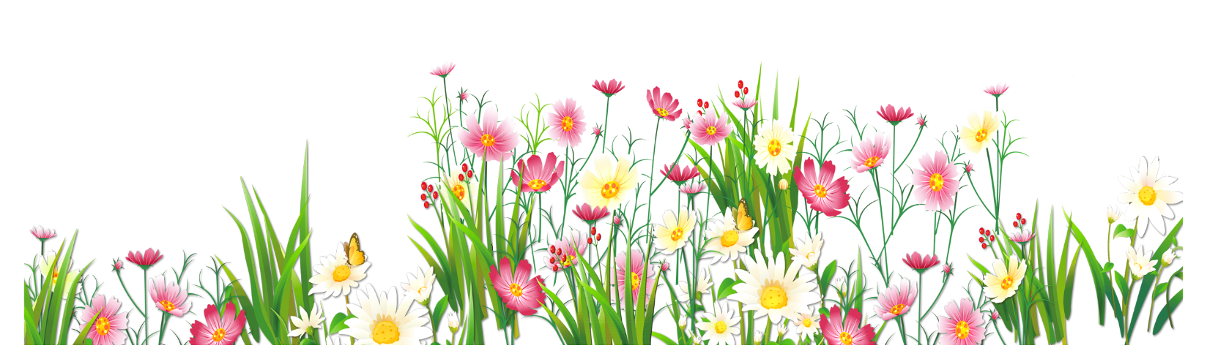
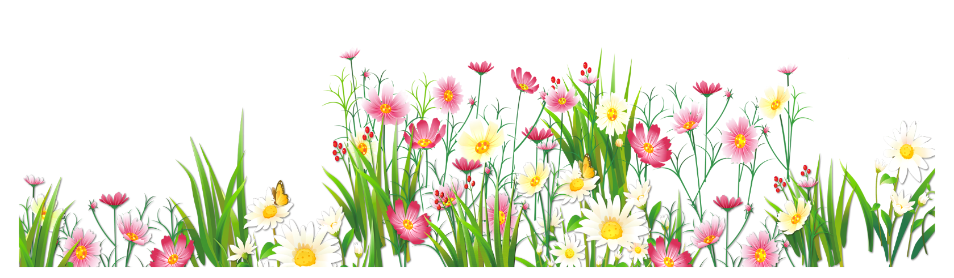
Ce frumusețe!
Acesta e Tărîmul Florilor Fermecate!

Slide 9

Au ajuns aici și au decis să rămînă, pentru că un loc mai frumos și mai pitoresc ca acesta nu au mai văzut pînă acum.

Slide 10




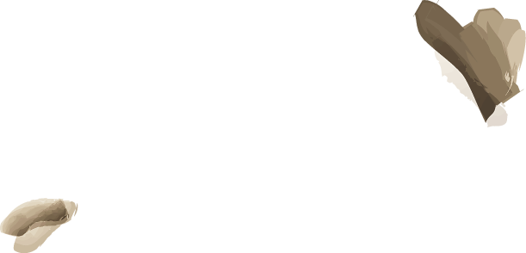
Pentru fiul Andrieş,
de la părinţi.
Cu drag,
.

